Slide 1
Disoluciones 2º Medio
Profesor Bastián Cárdenas G

Slide 2
Ruta de aprendizaje
Objetivo: Ejercitar % masa masa
Contenido
Ejercicio resuelto Nº1
Ejercicio resuelto Nº2
Ejercicio resuelto Nº3
Cierre de clases

Slide 3
1.
%masa/masa
Revisemos un ejemplo

Slide 4
Disolvemos 45 gramos de amoniaco NH₃ en 500 gramos de agua . Calcula el porcentaje en masa de la disolución

Slide 5
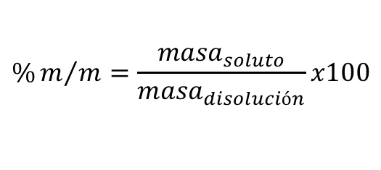
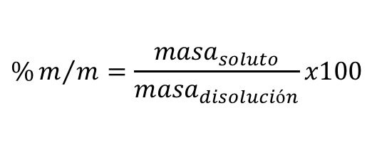
$$\%m/m=\frac{{masa}_{soluto}}{{masa}_{disolución}}x100$$
Soluto + solvente → Solución
$$\%m/m=\frac{{masa}_{soluto}}{{masa}_{disolución}}x100$$
=
$$\%m/m=\frac{{masa}_{soluto}}{{masa}_{soluto}+{masa}_{solvente}}x100$$
=

Slide 6
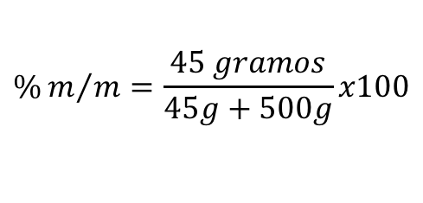
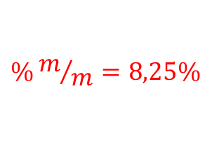
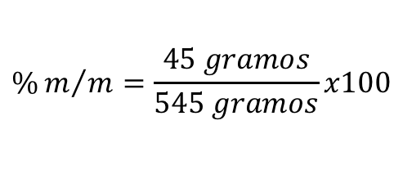
$$\%m/m=\frac{{masa}_{soluto}}{{masa}_{soluto}+{masa}_{solvente}}x100$$
Datos:
45 gramos de amoniaco
500 gramos de agua
$$\%m/m=\frac{45 gramos}{45g+500g}x100$$
$$\%m/m=\frac{45 gramos}{545 gramos}x100$$
$$\%m/m=8,25\%$$

Slide 7
Calcular el porcentaje masa masa de una disolución de 345 gramos que presenta disuelto 25 gramos de C₆H₁₂O₆.

Slide 8
$$\%m/m=\frac{{masa}_{soluto}}{{masa}_{disolución}}x100$$
$$\%m/m=\frac{25 g}{345 g}x100$$
$$\%m/m=7,24\%$$
Datos:
345 gramos de disolución
25 gramos de C₆H₁₂O₆

Slide 9
¿Cuál es el %m/m de una solución, que presenta 2,56 moles de O₂ disueltos en 100,41 gramos de solución?
Soluto + solvente → solución
Soluto + disolvente → Disolución

Slide 10
$$n=\frac{g}{MM}$$
$$\%m/m=\frac{{masa}_{soluto}}{{masa}_{disolución}}x100$$
$$n=\frac{g}{MM}$$
Datos:
2,56 moles de O₂
100,41 gramos de solución
O= 16 x 2= 32 g/mol
$$2,56 m=\frac{g}{32g/{mol}}$$
Pasa multiplicando
$$g=2,56 moles x 32g/{mol}$$
$$g=81,92 gramos de Oxígenos$$

Slide 11
$$g=81,92 gramos de Oxígenos$$
$$\%m/m=\frac{{masa}_{soluto}}{{masa}_{disolución}}x100$$
$$\%m/m=\frac{81,92 g}{100,41 g}x100$$
$$\%m/m=81,58 \%$$
Datos:
2,56 moles de O₂
100,41 gramos de solución

Slide 12
Recordar
Cualquier duda la pueden hacer llegar al siguiente correo b.cardenas@colegionumancia.cl

